Slide 1
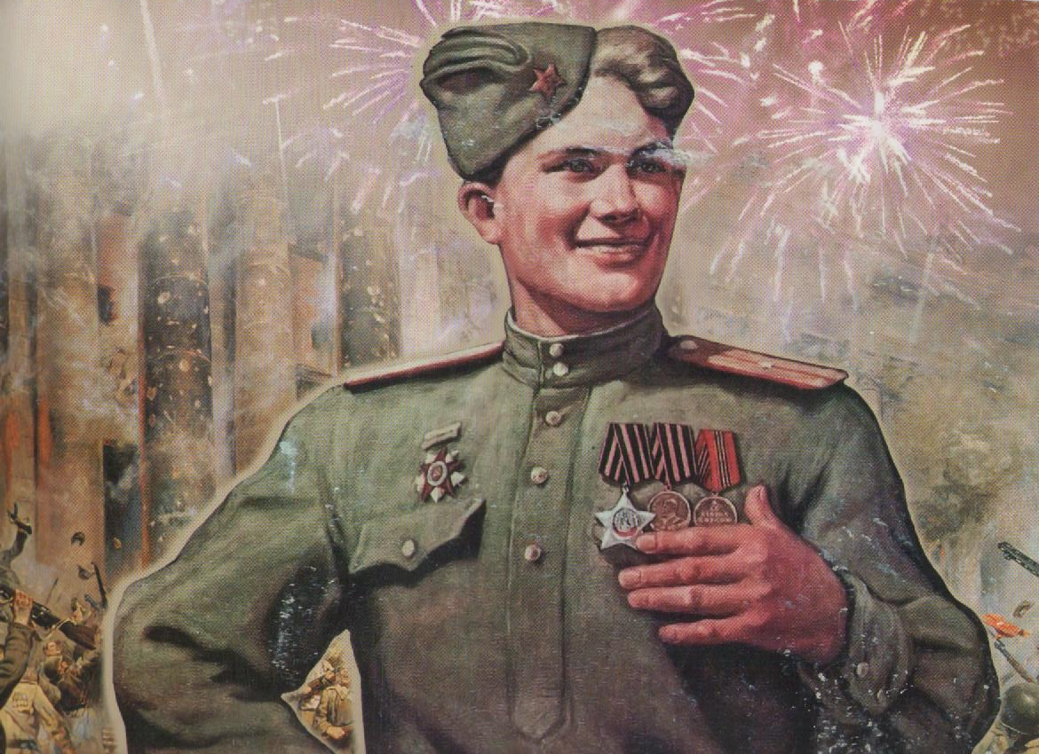

Slide 2
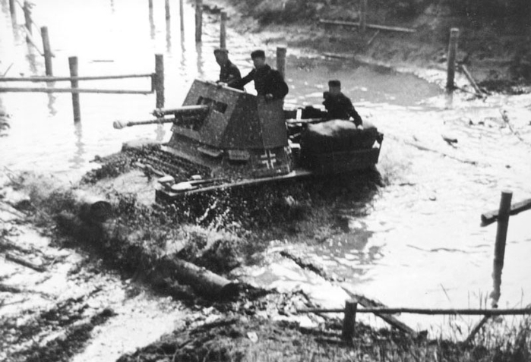

Slide 3
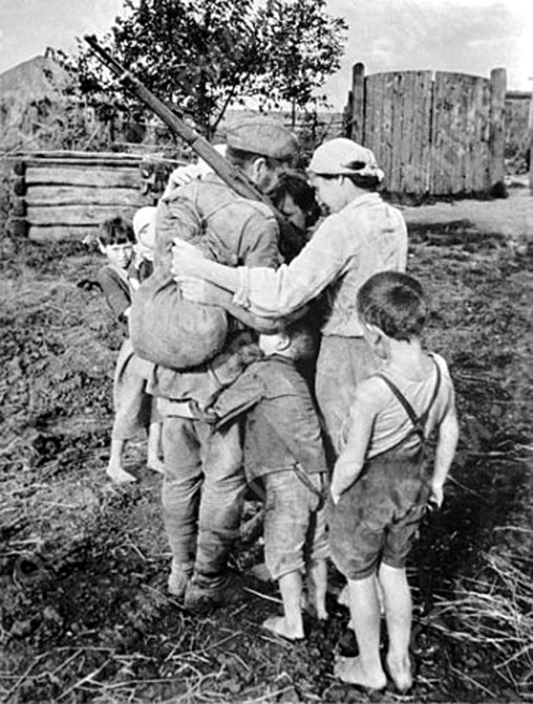

Slide 4
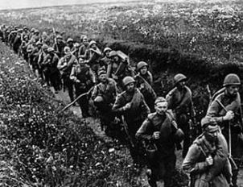

Slide 5
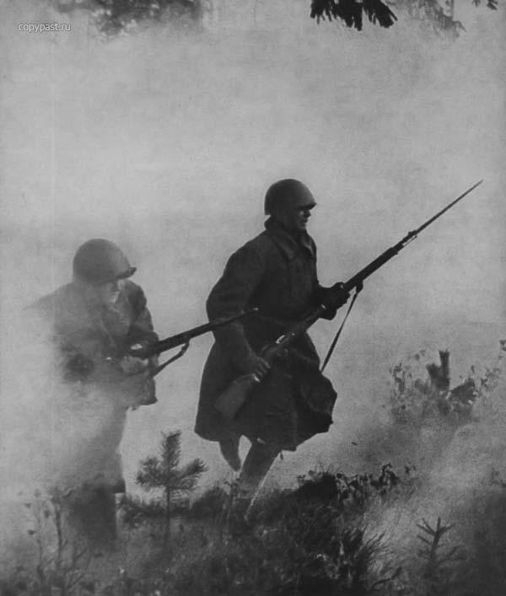

Slide 6
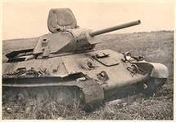

Slide 7
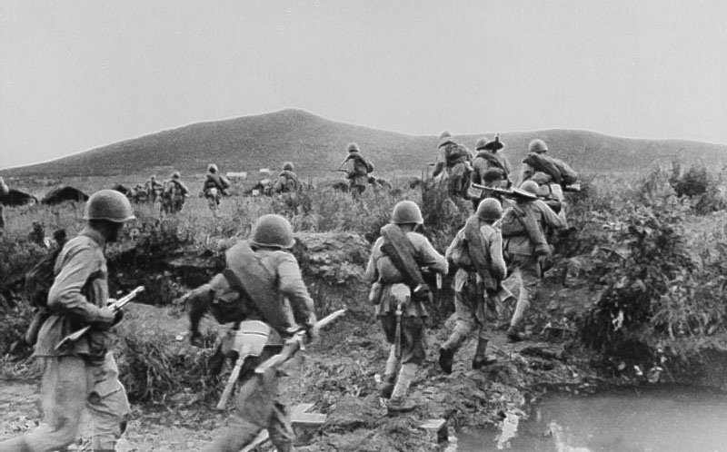

Slide 8
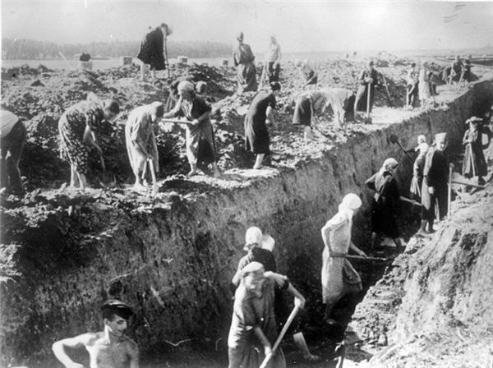

Slide 9
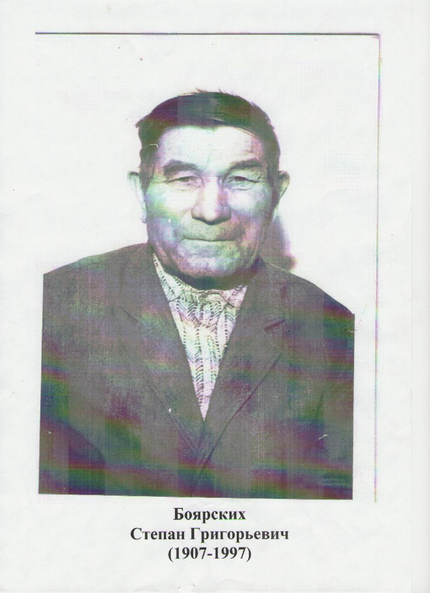
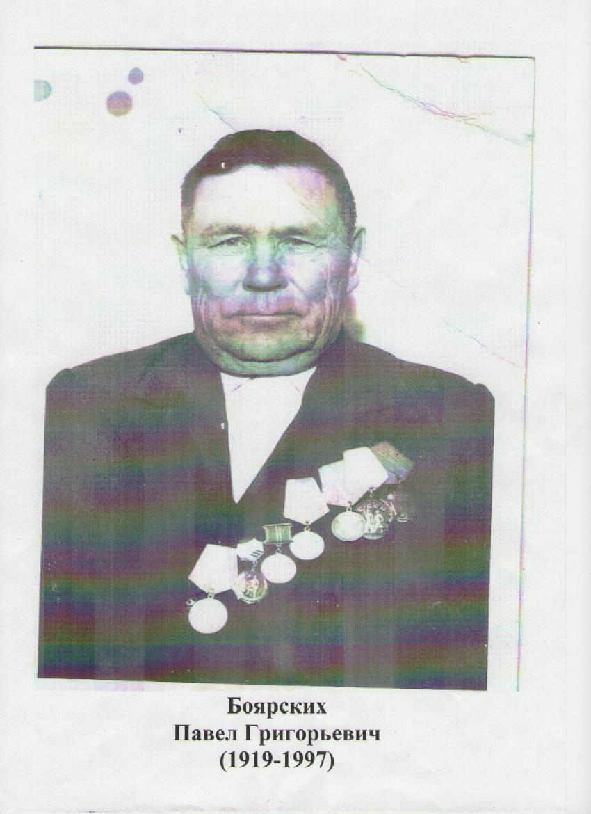
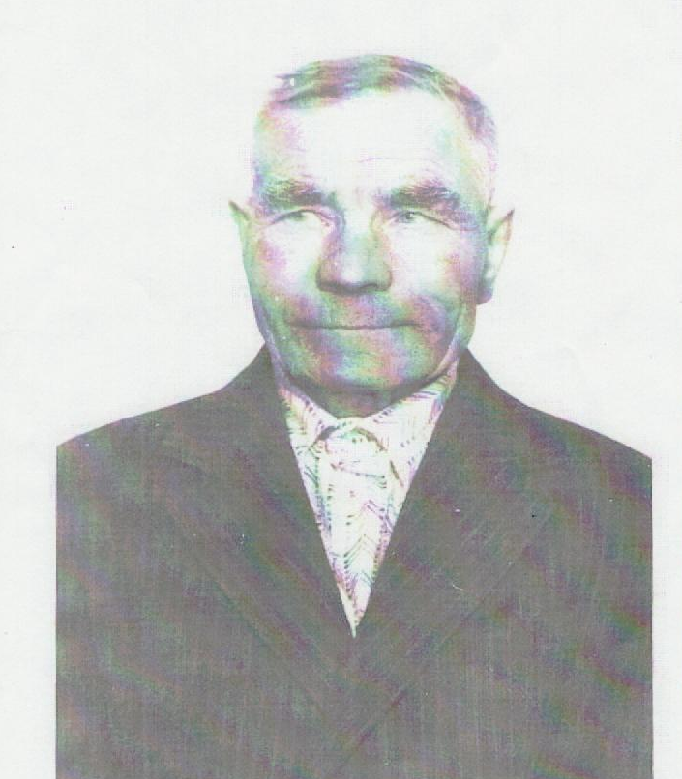
Боярских Степан
Григорьевич
Боярских Анна
Григорьевна
Боярских Андрей
Григорьевич
Боярских Павел Григорьевич
Боярских Петр Григорьевич

Slide 10
Соколова Анна
Андреевна
Боярских Анна
Григорьевна
Никонова Вера
Ефимовна

Slide 11
Голосова Екатерина
Михайловна
Улитина Мария
Захаровна
Кармацких Анна
Русских Антонида
Терентьевна
Замятина
Екатерина
Ивановна
Швец
Александра
Харитоновна
Кочнева
Александра
Николаевна

